Slide 1

数字图像处理 综合作业2
自94 韩东辰

Slide 2
整体思路
01
CT数据是维度为H×W×D的三维体数据，可以看做是D幅H×W的二维切片堆叠而成。我们可以首先对每一幅H×W的二维切片进行处理，之后再堆叠起来进行三维形态学操作，从而比较好地实现图像分割。

Slide 3
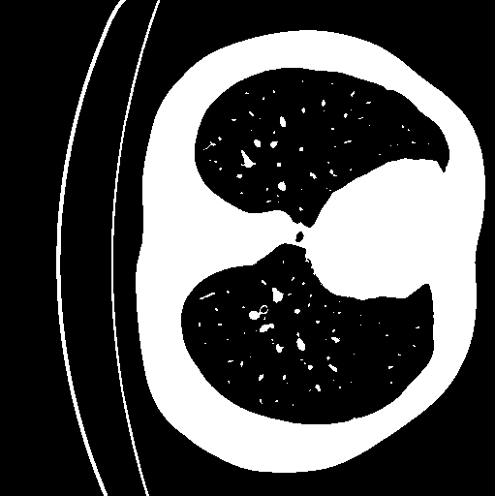
肺部区域分割—— 二维切片处理
02
二值化
从原始CT数据中抽取出的二维切片，首先进行二值化操作

Slide 4
肺部区域分割—— 二维切片处理
02
分割出肺部和气管的影像
右图中白色部分区域是患者的胸腔，胸腔内有左右两肺的影像，最中间的一个小黑点是气管截面的影像。根据上述分析，我们可以首先找到上图中最大的连通域，即为胸腔；找到胸腔区域内部的影像（并取反），即为肺部和气管的影像；最后进行图像腐蚀和膨胀。

Slide 5
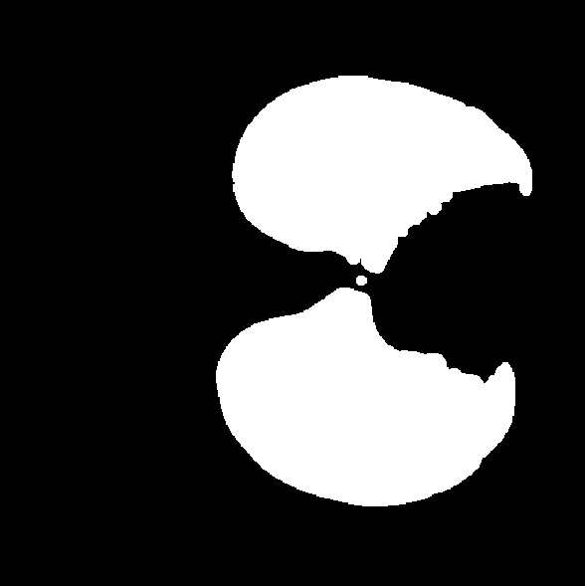
肺部区域分割—— 二维切片处理
02
分割出肺部和气管的影像
处理的结果如右图所示。

Slide 6
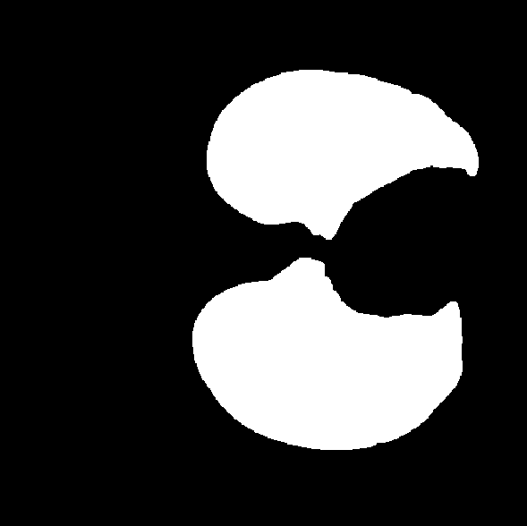
肺部区域分割—— 二维切片处理
02
得到二维切片肺部影像
找到面积最大的两个连通区域，即为两个肺部的影像。

Slide 7
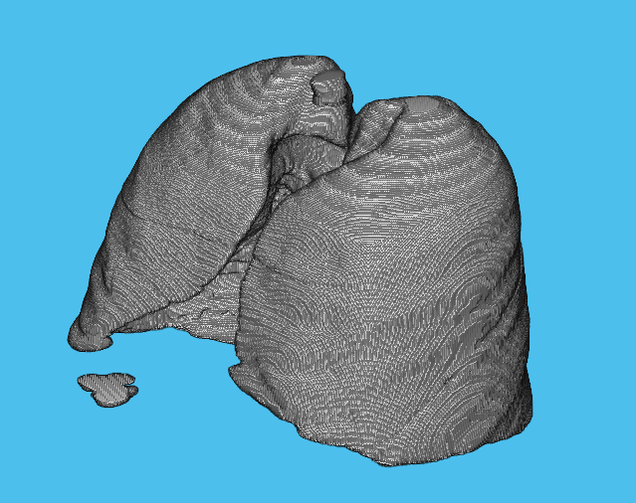
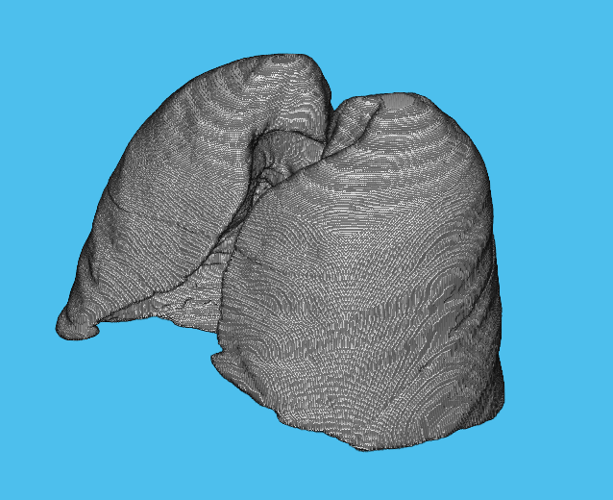
肺部区域分割——三维形态学操作
02
将每一层二维切片的处理结果堆叠起来，就形成了三维CT的初步处理结果。
使用三维形态学操作找到并删除体积小的连通域。

Slide 8

气管区域分割
03
两种思路：
保留孔洞
删掉大部分孔洞
一种思路是，肺部的孔洞都是气管，找到肺部，然后找出孔洞，最后堆叠在一起。
另一种思路是，有意舍弃孔洞，以保证主干图像质量。仅仅找出气管的主干。

Slide 9

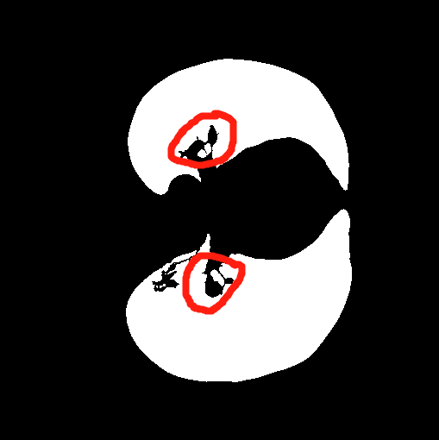
气管区域分割——二维切片处理
03
采用第二种思路，首先使用imfill填充掉二值化图片中肺部的孔洞。
红色区域为气管截面。

Slide 10
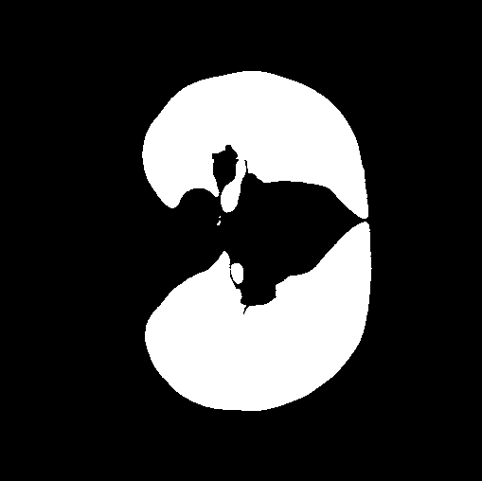

气管区域分割——二维切片处理
03
另外，在一些切片中，气管和肺部的影像是连在一起的。
首先进行图像腐蚀，将气管和肺部之间的连接断开，之后删掉面积大于阈值的部分，即肺部，剩余部分进行图像膨胀。

Slide 11
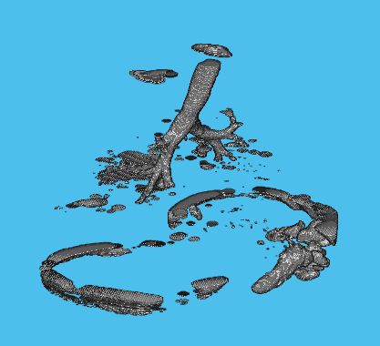
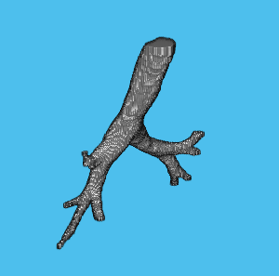
气管区域分割——三维形态学操作
03
将每一层二维切片的处理结果堆叠起来，就形成了三维CT的初步处理结果。
进行三维图像腐蚀和膨胀，让正确气管部位一些层与层之间断开的地方重新连接在一起。
找到所有体积不是最大的连通区域，将其删除。最后再次进行图像腐蚀和膨胀。

Slide 12
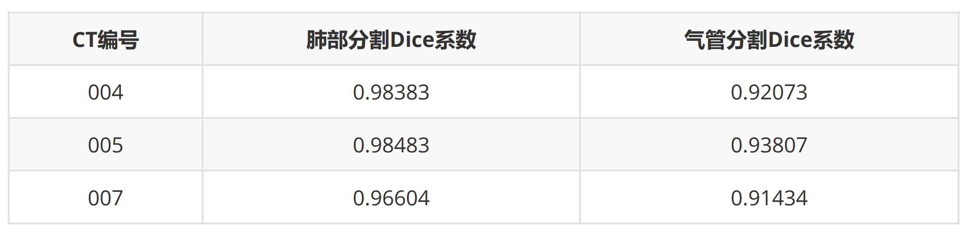
处理效果
04

